Slide 1



Programación Comercial 1 [Sec.]
Escuela de Ingeniería de Ciencias Y Sistemas
NOMBRE DEL TUTOR

Slide 2

UNIDAD 2 - 3: Microsoft Project - Power BI
Recursos y Análisis de Datos

Slide 3



Recursos en Microsoft Project.
Tipos de recursos: trabajo, material y costo.
Introducción al análisis de datos.
Ciclo de vida y tipos de datos.
Herramientas de análisis y visualización.
Introducción e instalación de Power BI.

Slide 4
MICROSOFT PROJECT

Slide 5

RECURSOS
En la gestión de proyectos, un recurso se refiere a cualquier elemento necesario para llevar a cabo las tareas y actividades del proyecto. Los recursos pueden ser de diferentes tipos, como personas, equipos, tiempo, dinero, materiales, herramientas o cualquier otro elemento necesario para completar con éxito el proyecto.

Slide 6

TIPOS DE RECURSOS
En la gestión de proyectos existen varios tipos de recursos en la gestión de proyectos, sin embargo en el software Microsoft Project y ProjectLibre maneja unicamente estos tipos de recursos:
Recurso de Trabajo
Recurso Material
Recurso de Costo

Slide 7

RECURSOS DE TRABAJO
Estos son los miembros del equipo, stakeholders y cualquier persona que participe en el proyecto. Puedes asignar tareas específicas a individuos y controlar su disponibilidad, horas de trabajo y calendario laboral.

Slide 8
Stakeholders
Son quienes influyen en el proyecto o negocio.
O quienes reciben el impacto de lo que se haga en él.
Se pueden clasificar en:
Internos: empleados, directivos, dueños, accionistas.
Externos: clientes, proveedores, comunidad, gobierno, inversionistas, competencia.
Ejemplo sencillo: Si abres comedor El Peregrino, los stakeholders serían:
Internos: cocineros, meseros, administrador, socios.
Externos: clientes, proveedores de alimentos, autoridades municipales, vecinos.

Slide 9

RECURSO MATERIAL
Estos son los elementos físicos necesarios para el proyecto, como equipos, herramientas y materiales. Puedes asignar cantidades de recursos materialesa tareas y realizar un seguimiento de su uso y disponibilidad.

Slide 10

RECURSO COSTO
Estos son los recursos financieros asignados para el proyecto. Puedes definir los costos asociados con diferentes tareas y actividades, y Microsoft Project calcula automáticamente los costos totales del proyecto en función de las asignaciones y duraciones.

Slide 11
INTRODUCCIÓN AL ANALISIS DE DATOS

Slide 12

¿QUÉ ES EL ANÁLISIS DE DATOS?
El análisis de datos se refiere al proceso de inspeccionar, limpiar y modelar datos con el objetivo de descubrir información útil, llegar a conclusiones y apoyar la toma de decisiones. Es un pilar en la toma de decisiones en las empresas y organizaciones, ya que permite identificar patrones, optimizar operaciones y mejorar el desempeño general.

Slide 13
CICLO DE VIDA DEL ANÁLISIS DE DATOS
El proceso de análisis de datos generalmente sigue un ciclo de vida que incluye las siguientes etapas:
Recopilación de datos: obtener datos de diversas fuentes como bases de datos, hojas de cálculo, sistemas empresariales, etc.
Limpieza de datos: eliminar errores, duplicados y tratar los valores faltantes.
Análisis: aplicar técnicas estadísticas y herramientas para encontrar patrones y tendencias.
Visualización: representar los resultados del análisis mediante gráficos y tablas para facilitar la interpretación.
Toma de decisiones: usar los insights obtenidos para informar las estrategias de negocio o mejorar operaciones.

Slide 14
TIPOS DE DATOS
Datos Estructurados: Organizados en tablas con filas y columnas, como en bases de datos relacionales.
Ejemplo: tablas de clientes, productos, ventas.
Datos No Estructurados: Información que no sigue un formato predefinido. Ejemplo: correos electrónicos, imágenes, videos, redes sociales.
Datos Semi- Estructurados : Contienen etiquetas o claves que los organizan parcialmente, como archivos JSON o XML.

Slide 15
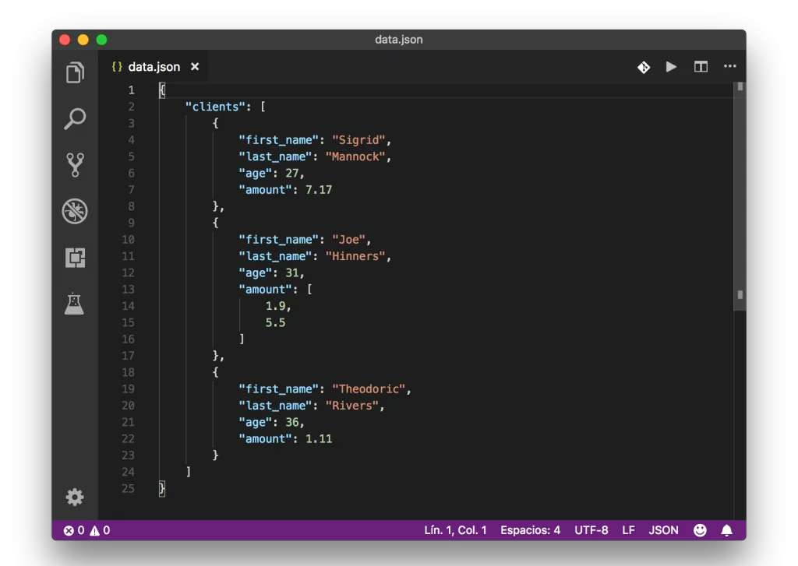
JSON

Slide 16
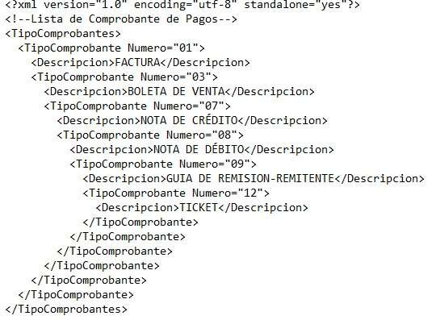
XML

Slide 17

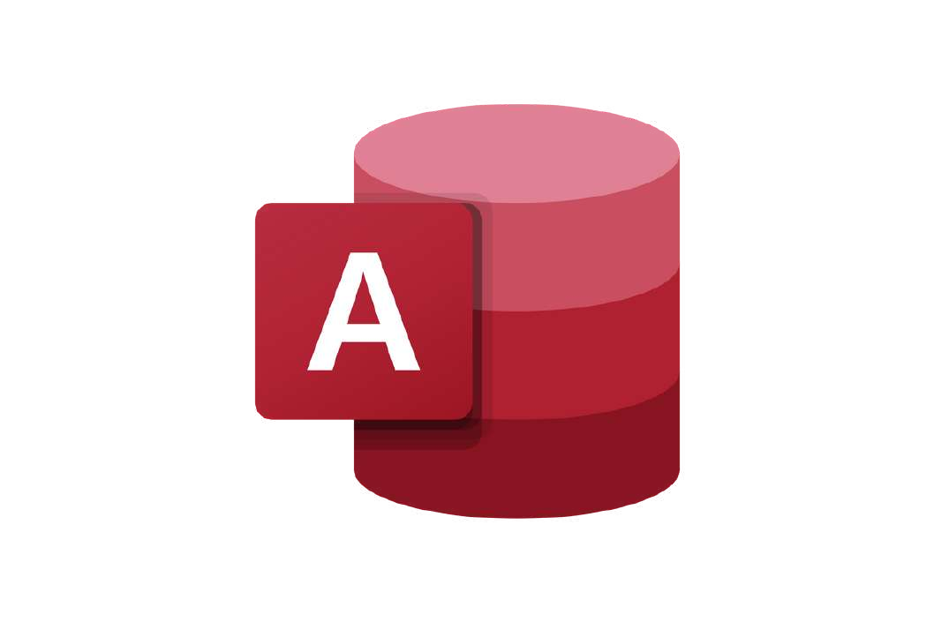
HERRAMIENTAS COMUNES
PARA EL ANÁLISIS DE DATOS
Bases de datos relacionales: Herramientas como Microsoft Access o SQL Server permiten almacenar y gestionar datos de manera estructurada.

Slide 18

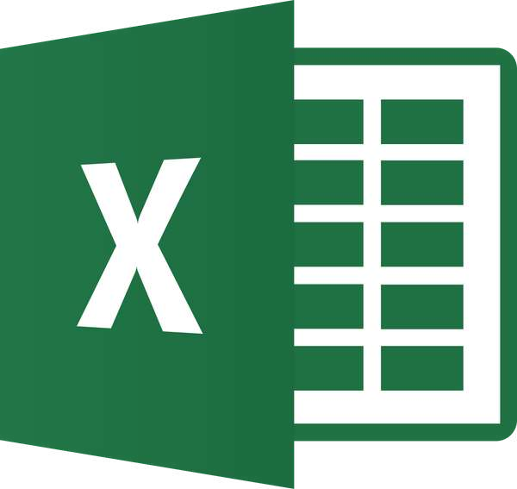

Herramientas de visualización de datos: Power BI, Tableau, y Excel son herramientas que permiten crear visualizaciones interactivas para interpretar los datos.

Slide 19

¿QUÉ ES UN SOFTWARE DE VISUALIZACIÓN?
Un software de visualización es una aplicación informática diseñada específicamente para representar datos de manera gráfica y comprensible. Su principal objetivo es convertir conjuntos de datos numéricos o información compleja en representaciones visuales, como gráficos, tablas, diagramas y otros elementos gráficos, que faciliten la comprensión, el análisis y la toma de decisiones

Slide 20
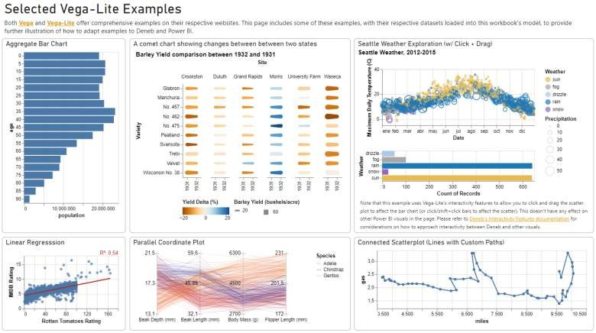
Estos programas permiten a los usuarios cargar datos desde diversas fuentes, realizar transformaciones en los datos si es necesario, y luego crear visualizaciones interactivas que ayudan a identificar patrones, tendencias y relaciones dentro de los datos. Algunos de los usos comunes de los software de visualización incluyen la creación de informes empresariales, el monitoreo de métricas clave, el análisis de datos científicos, la presentación de resultados de investigación y mucho más.

Slide 21
POWER BI
Power BI es una herramienta de visualización de datos desarrollada por Microsoft. Permite a los usuarios importar datos desde una variedad de fuentes, transformarlos y crear visualizaciones interactivas, como gráficos, tablas dinámicas y paneles de control. Power BI se utiliza comúnmente para el análisis de datos empresariales y la creación de informes, y se integra bien con otras herramientas de Microsoft, como Excel y Azure.

Slide 22
CARACTERISTICAS
DE POWER BI

Slide 23

CONECTIVIDAD A DIVERSAS
FUENTES DE DATOS
Power BI permite conectar y obtener datos de una amplia variedad de fuentes, incluyendo bases de datos, servicios en la nube, archivos locales, servicios web y más. Esto facilita la integración de datos de diferentes orígenes en un único lugar para su análisis.

Slide 24
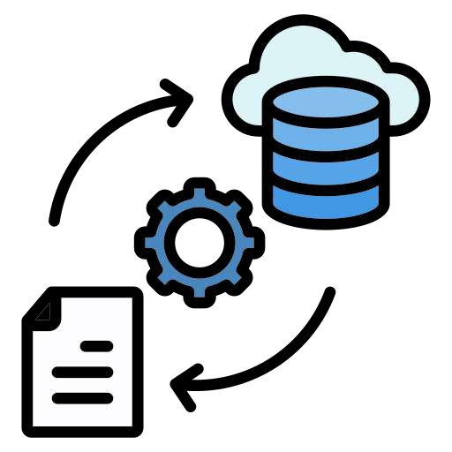
TRANSFORMACIÓN DE DATOS
La herramienta ofrece capacidades de transformación de datos, lo que significa que los usuarios pueden limpiar, dar formato y remodelar los datos según sus necesidades antes de crear visualizaciones. Utiliza el lenguaje M para estas transformaciones.

Slide 25
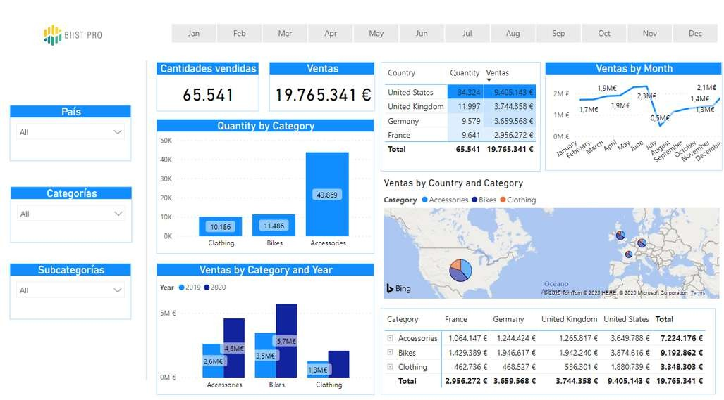
CREACIÓN DE INFORMES INTERACTIVOS
Power BI permite a los usuarios crear informes interactivos y personalizables. Puedes diseñar gráficos, tablas, mapas y otros elementos visuales para presentar tus datos de manera efectiva. Además, estos informes pueden incluir filtros, interacciones y destacar datos importantes.

Slide 26
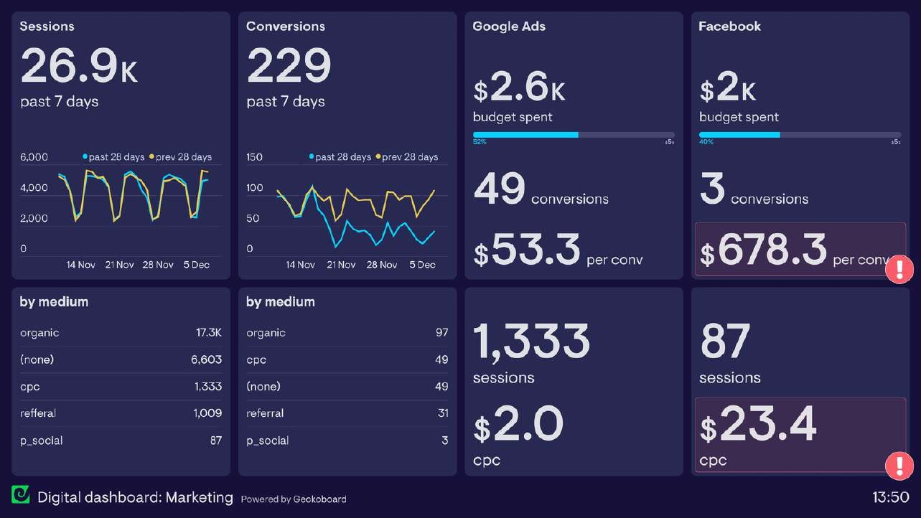
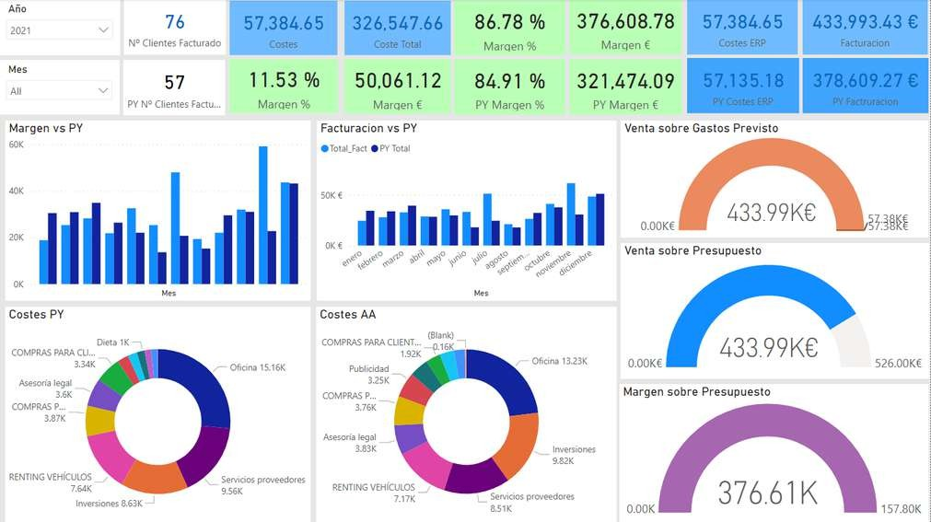
PANELES DE CONTROL (DASHBOARDS)
Permite combinar múltiples visualizaciones y paneles de control en un único tablero (dashboard) para obtener una vista general de tus datos y métricas clave en tiempo real. Los paneles son altamente personalizables y se pueden compartir con otros usuarios

Slide 27

INTEGRACIÓN CON OTRAS HERRAMIENTAS DE MICROSOFT
Power BI se integra de manera nativa con otras aplicaciones de Microsoft, como Excel, Azure, SharePoint y Teams. Esto facilita la colaboración y el flujo de trabajo en el ecosistema de Microsoft.

Slide 28

CAPACIDAD DE COLABORACIÓN Y USO COMPARTIDO
Los usuarios pueden compartir informes y paneles de control con colegas y colaboradores de la organización, incluso aquellos que no tienen una licencia de Power BI. Esto facilita la colaboración y la toma de decisiones basadas en datos en equipo.

Slide 29

SEGURIDAD Y ADMINISTRACIÓN AVANZADAS
Power BI ofrece características de seguridad y administración avanzadas que permiten a las organizaciones controlar el acceso a los datos y garantizar el cumplimiento de políticas de seguridad.

Slide 30

CAPACIDADES DE ANÁLISIS AVANZADO
Power BI incluye herramientas de análisis avanzado, como modelado de datos, creación de medidas personalizadas utilizando el lenguaje DAX (Data Analysis Expressions) y la capacidad de crear relaciones entre diferentes conjuntos de datos.

Slide 31
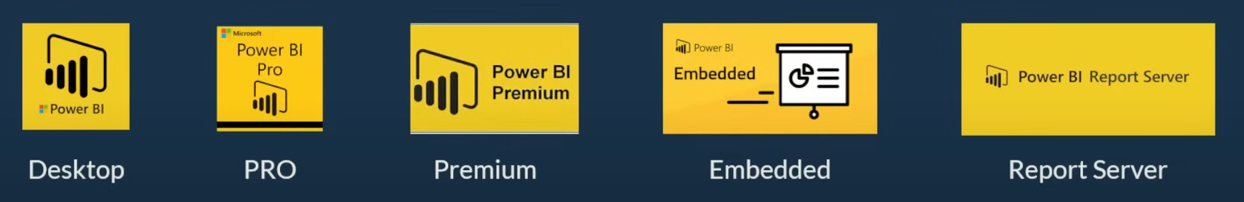
VERSIONES

Slide 32
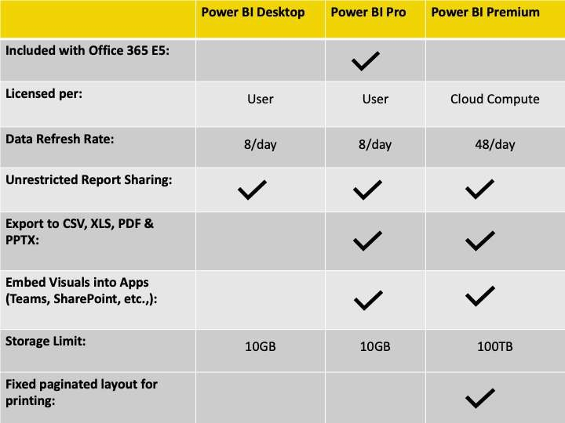
VERSIONES GRATUITAS Y DE PAGO
Power BI ofrece una versión gratuita con funcionalidades limitadas y versiones de pago más avanzadas con capacidades adicionales y mayores límites de datos.

Slide 33
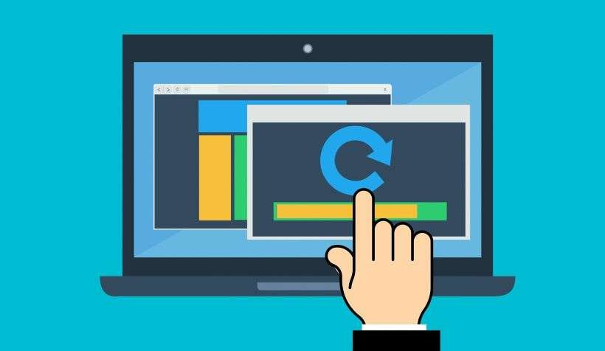
ACTUALIZACIONES REGULARES
Microsoft ofrece actualizaciones frecuentes para Power BI, lo que significa que la herramienta está en constante evolución y mejora con nuevas características y mejoras de rendimiento.

Slide 34
INSTALACIÓN POWER BI

Slide 35
PASO 1
Ingresar al siguiente link:
https://www.microsoft.com/es-es/power-platform/products/power-bi

Slide 36
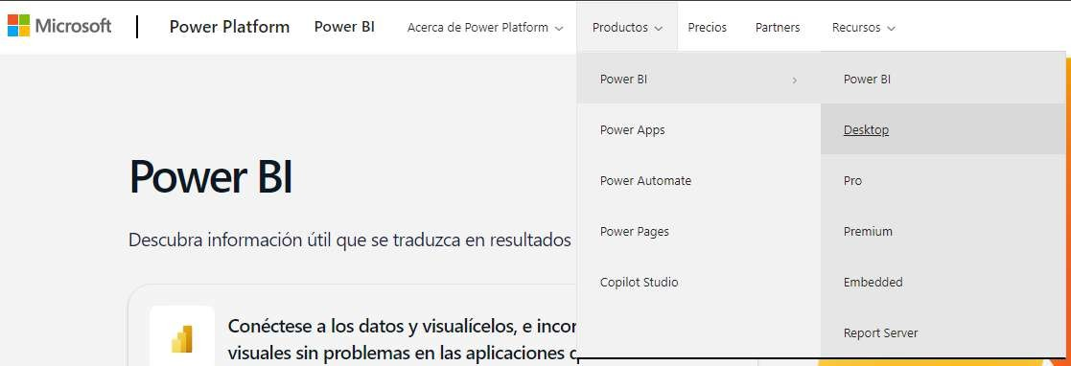
PASO 2
seleccionamos productos luego power bi y despues desktop

Slide 37

PASO 3
Le damos donde dice opciones de descargas avanzadas

Slide 38
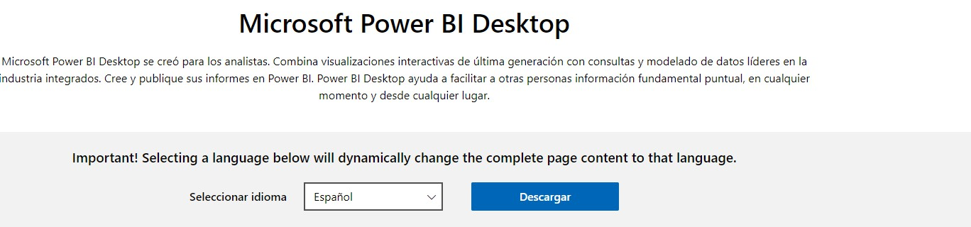
PASO 4
Ubicamos este apartado marcamos español y le damos en descargar

Slide 39
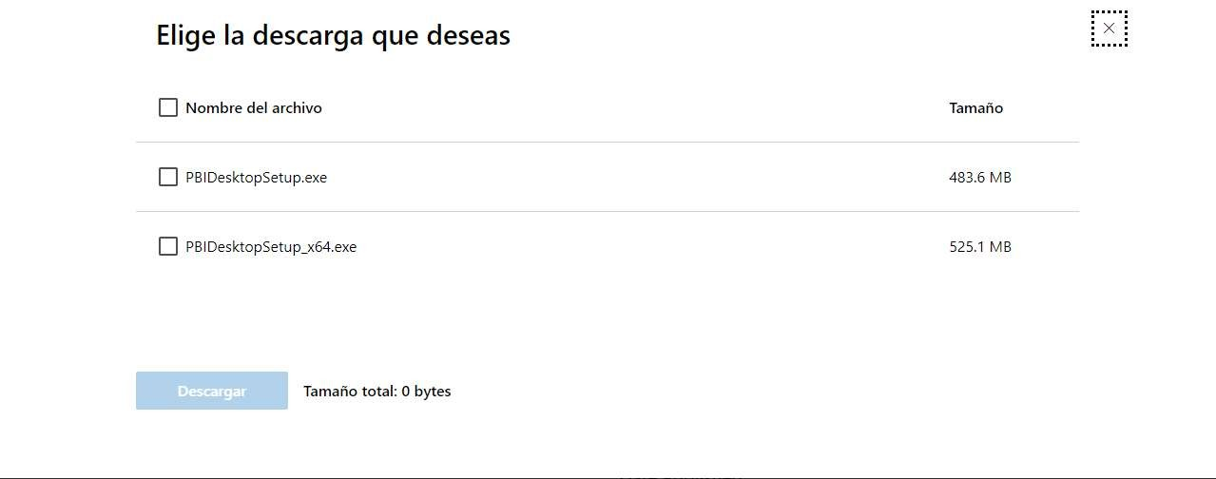
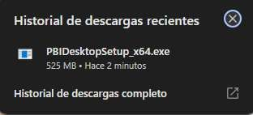
PASO 5
Se abrira esta ventana donde debemos de seleccionar la version de 32 o 64 bits dependiendo de la computadora, seleccionan la version y despues le dan en descargar
Archivo descargado
ya

Slide 40
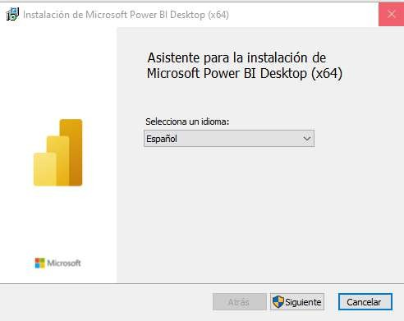
PASO 6
Se abrira esta ventana en la cual debemos seleccionar el idioma y despues en siguiente.
Nota: se mostrara una ventana emergente con la opcion de “si” y “no” debemos darle en si

Slide 41
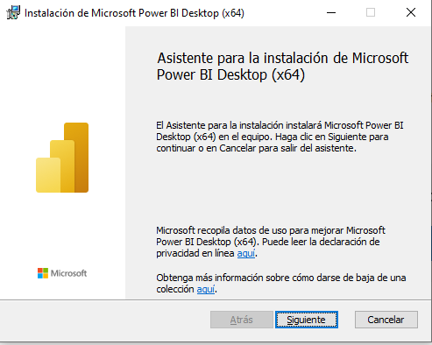
PASO 7
Aca presionamos siguiente

Slide 42
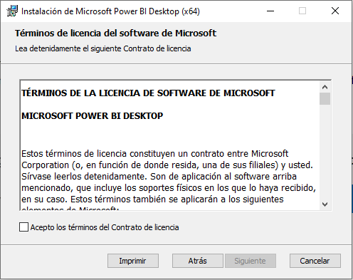
PASO 8
Aceptamos los terminos y condiciones y le damos siguiente

Slide 43
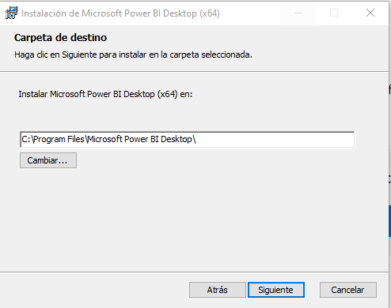
PASO 9
Dejamos la ruta de instalacion por defecto y le damos en siguiente

Slide 44
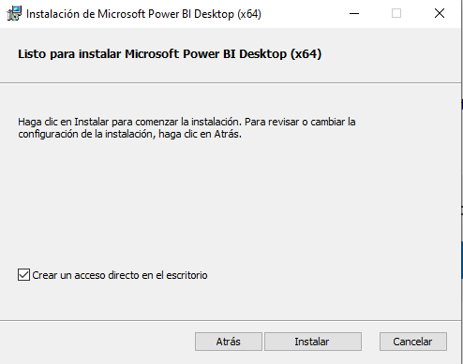
PASO 10
Dejamos marcada la opcion de crear icono en el escritorio si asi lo deseamos y despues en instalar

Slide 45
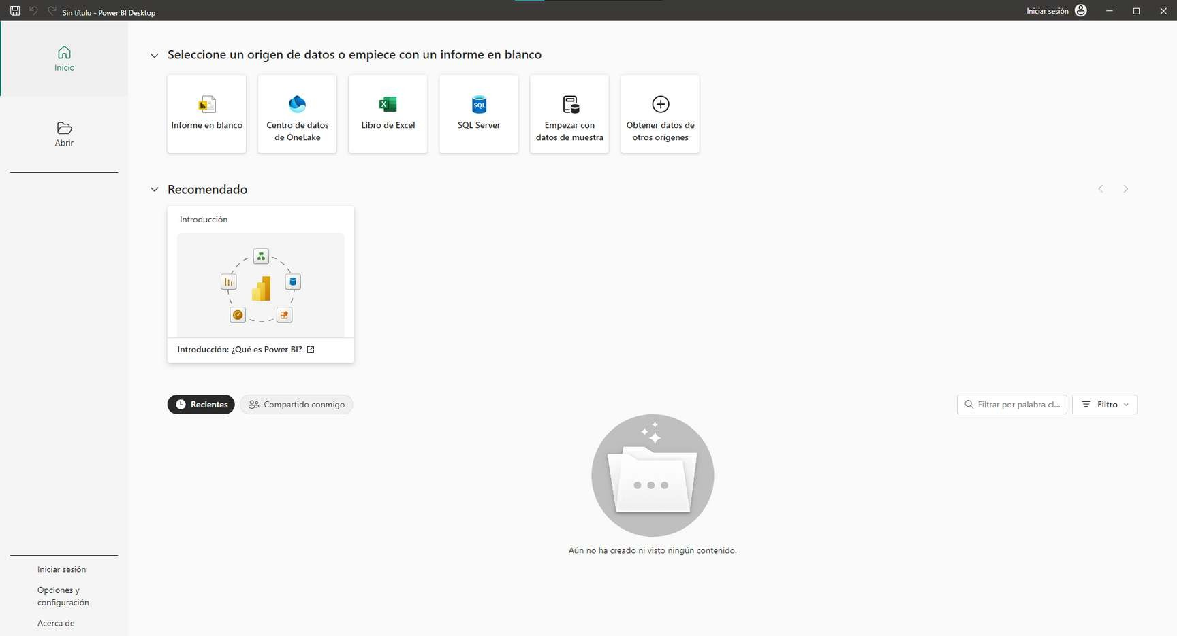
Siguiendo los pasos ya tenemos instalado Power BI

Slide 46


Slide 47


